Slide 1

操作系统概论
Introduction to Operating System

Slide 2
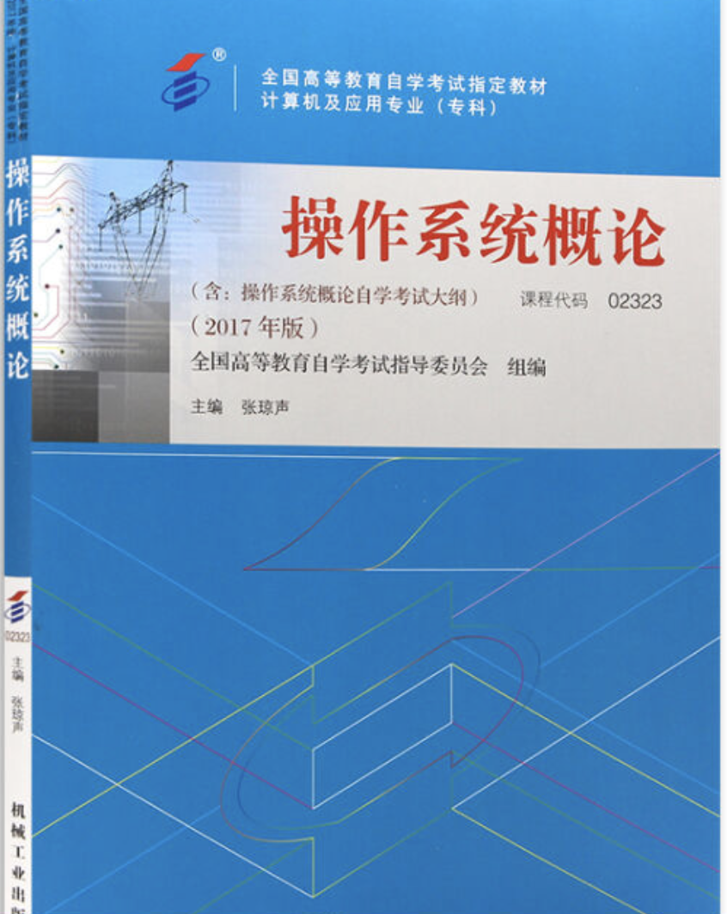
教
材
介
绍
名称：《操作系统概论》
主编：张琼声
编号：02323
年份：2017年
机械工业出版社

Slide 3
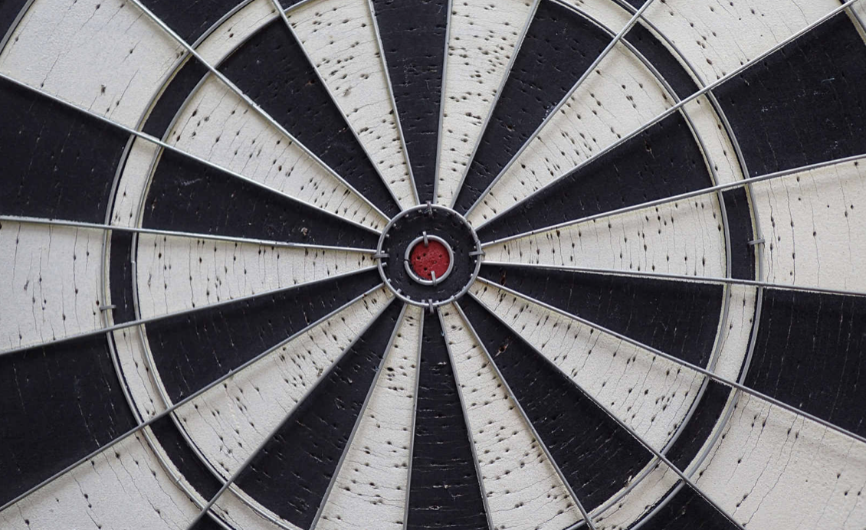
考
试
题
型
单选题 1分*20=20分
填空题 2分*10=20分
简答题 4分*5=20分
综合题 10分*4=40分

Slide 4
第四章
内存管理
Chapter 4 内存管理

Slide 5
1 存储器的层次结构
2 程序的链接和装入
3 连续分配存储管理方式
4 基本分页存储管理方式
5 基于分页的虚拟存储系统
6 分段存储管理
7 Linux的伙伴系统
Chapter 处理器管理
Chapter 4 内存管理
Notes:
1.存取速度最快，容量最小，价格最贵，的是？？？
2.金字塔越往下越大，越慢，越便宜
3.程序经过编译，链接，和装入，成为可执行程序
4.链接：静态链接和动态链接，一个是在程序执行前就全部链接完，所以优点是比较快
5.动态是遍执行遍链接，优点是比较节省内存空间，缺点是比较慢
6.装入方式有三种，绝对装入，编译时候产生的就是什么地址？物理地址
如果要对逻辑地址进行修改，修改成物理地址，这个修改过程称为？？？
7.静态重定位，是需要对编译之后产生的逻辑地址进行修改，但是是在执行之前
8.动态重定位也是需要对编译之后产生的无机地址修改成物理地址，但是是在执行的时候，遍重定位遍执行
9.连续分配存储管理方式1.单一连续分配，单道批处理，2.固定分区分配，分区的大小和数量是固定的，，每个分区只能存放一个作业
10.动态分区分配，分区大小和数量不是预先划分好的，是根据进程的实际需求来划分的。空闲分区表盒空闲分区链
11.分配算法：从头开始，找到第一个满足自己要求的，首次适应
12.每一次都从下一个开始找，不是从头开始，循环首次适应
13.按照空间大小从小到大排列，找到第一个满足自己的需求的

Slide 6
连续分配存储管理方式
离散分配存储管理方式
👉单一连续分配
👉分页存储管理
👉固定分区分配
👉分段存储管理
👉动态分区分配
👉段页式存储管理
Chapter 4 内存管理

Slide 7

第四节 基本分页存储管理方式
分页存储管理的基本原理
快表
两级和多级页表
Chapter 4 内存管理

Slide 8

第四节 基本分页存储管理方式
分页存储管理的基本原理
快表
两级和多级页表
Chapter 4 内存管理

Slide 9
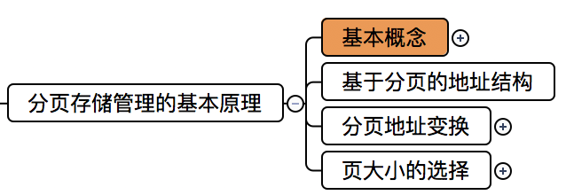

4.4.1.1 基本概念
第四节 基本分页存储管理方式
分页存储管理的基本原理
页
页框
基
本
概
念
分页存储
页内碎片
页表
Chapter 4 内存管理

Slide 10
4.4.1.1 基本概念
第四节 基本分页存储管理方式
分页存储管理的基本原理
页
将一个进程的逻辑地址空间分成若干个大小相等的片
页框
基
本
概
念
分页存储
页内碎片
页表
Chapter 4 内存管理

Slide 11
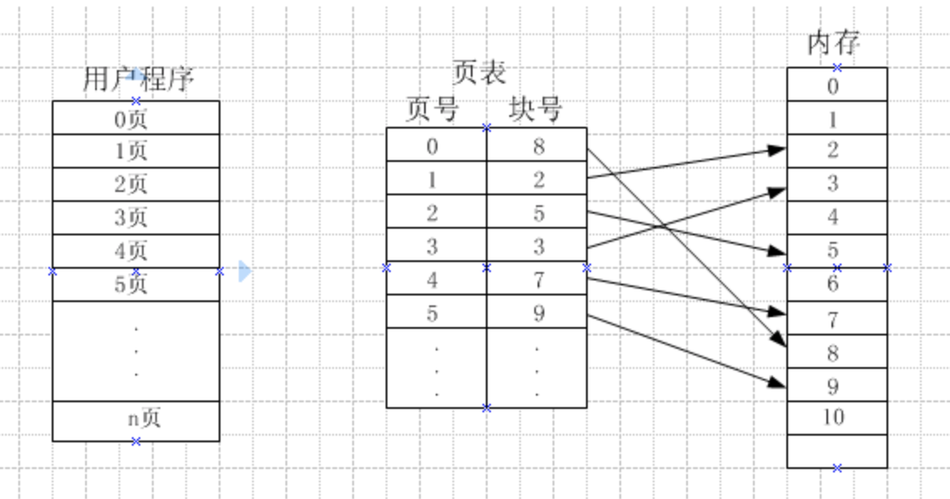
4.4.1.1 基本概念
第四节 基本分页存储管理方式
分页存储管理的基本原理
页
将一个进程的逻辑地址空间分成若干个大小相等的片
页框
将物理内存空间分成与页大小相同的若干个存储块
基
本
概
念
分页存储
页
页框
页内碎片
页表
Chapter 4 内存管理

Slide 12
4.4.1.1 基本概念
第四节 基本分页存储管理方式
分页存储管理的基本原理
页
将一个进程的逻辑地址空间分成若干个大小相等的片
页框
将物理内存空间分成与页大小相同的若干个存储块
基
本
概
念
分页存储
将进程中的若干页分别装入多个可以不相邻的页框中
页内碎片
页表
Chapter 4 内存管理

Slide 13
4.4.1.1 基本概念
第四节 基本分页存储管理方式
分页存储管理的基本原理
页
将一个进程的逻辑地址空间分成若干个大小相等的片
页框
将物理内存空间分成与页大小相同的若干个存储块
基
本
概
念
分页存储
将进程中的若干页分别装入多个可以不相邻的页框中
页内碎片
进程最后一页一般装不满一个页框，形成页内碎片
页表
Chapter 4 内存管理

Slide 14
4.4.1.1 基本概念
第四节 基本分页存储管理方式
分页存储管理的基本原理
页
将一个进程的逻辑地址空间分成若干个大小相等的片
页框
将物理内存空间分成与页大小相同的若干个存储块
基
本
概
念
分页存储
将进程中的若干页分别装入多个可以不相邻的页框中
页内碎片
进程最后一页一般装不满一个页框，形成页内碎片
页表
实现从页号到页框号的映射
Chapter 4 内存管理

Slide 15
4.4.1.1 基本概念
第四节 基本分页存储管理方式
分页存储管理的基本原理
Chapter 4 内存管理

Slide 16
4.4.1.1 基本概念
第四节 基本分页存储管理方式
分页存储管理的基本原理
页
将一个进程的逻辑地址空间分成若干个大小相等的片
页框
将物理内存空间分成与页大小相同的若干个存储块
基
本
概
念
分页存储
将进程中的若干页分别装入多个可以不相邻的页框中
页内碎片
进程最后一页一般装不满一个页框，形成页内碎片
页表
实现从页号到页框号的映射
Chapter 4 内存管理

Slide 17
4.4.1.1 基本概念
第四节 基本分页存储管理方式
牛刀小试
1810
在分页存储管理方式中，页表的作用是实现从______到______的映射。
Chapter 4 内存管理

Slide 18
4.4.1.1 基本概念
第四节 基本分页存储管理方式
牛刀小试
1810
在分页存储管理方式中，页表的作用是实现从______到______的映射。
页号
页框号
Chapter 4 内存管理

Slide 19
4.4.1.1 基本概念
第四节 基本分页存储管理方式
牛刀小试
1804
进程的最后一页一般装不满一个页框，形成了（）
A:外部碎片
B:内部碎片
C:颠簸
D:抖动
Chapter 4 内存管理

Slide 20
4.4.1.1 基本概念
第四节 基本分页存储管理方式
牛刀小试
1804
进程的最后一页一般装不满一个页框，形成了（）
A:外部碎片
B:内部碎片
C:颠簸
D:抖动
Chapter 4 内存管理

Slide 21
4.4.1.1 基本概念
第四节 基本分页存储管理方式
牛刀小试
1904
用户程序所对应的地址空间是（ ）
A:绝对地址空间
B:逻辑地址空间
C:I/O地址空间
D:物理地址空间
Chapter 4 内存管理

Slide 22
4.4.1.1 基本概念
第四节 基本分页存储管理方式
牛刀小试
1904
用户程序所对应的地址空间是（ ）
A:绝对地址空间
B:逻辑地址空间
C:I/O地址空间
D:物理地址空间
Chapter 4 内存管理

Slide 23
4.4.1.1 基本概念
第四节 基本分页存储管理方式
牛刀小试
1904
将一个进程的逻辑地址空间分成若干个大小相等的片，称为（）
A:页表
B:页
C:页框
D:页帧
Chapter 4 内存管理

Slide 24
4.4.1.1 基本概念
第四节 基本分页存储管理方式
牛刀小试
1904
将一个进程的逻辑地址空间分成若干个大小相等的片，称为（）
A:页表
B:页
C:页框
D:页帧
Chapter 4 内存管理

Slide 25
4.4.1.1 基本概念
第四节 基本分页存储管理方式
牛刀小试
将物理内存空间分成与页大小相同的若干个存储块，这些存储块为（ ）
A:段
B:页表
C:页框号
D:页框
Chapter 4 内存管理

Slide 26
4.4.1.1 基本概念
第四节 基本分页存储管理方式
牛刀小试
将物理内存空间分成与页大小相同的若干个存储块，这些存储块为（ ）
A:段
B:页表
C:页框号
D:页框
Chapter 4 内存管理

Slide 27
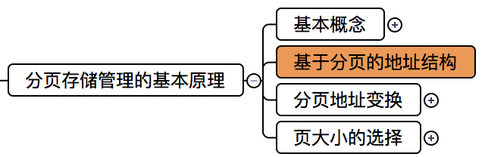

4.4.1.2 基本分页存储管理方式中的地址结构
第四节 基本分页存储管理方式
分页存储管理的基本原理
分页地址结构
2^{m}页
2^{n}字节
m位
n位
页号P | 页内偏移量W
例：
页号有20位
页内偏移量有12位
一共有2²⁰页
每一页有2¹²字节
__ __ 页 __ __ __ 行
Chapter 4 内存管理

Slide 28
4.4.1.2 基本分页存储管理方式中的地址结构
第四节 基本分页存储管理方式
牛刀小试
1910
某分页存储管理系统，逻辑地址长度为24位，其中页号占10位，则页大小是______字节。
Chapter 4 内存管理

Slide 29
4.4.1.2 基本分页存储管理方式中的地址结构
第四节 基本分页存储管理方式
牛刀小试
1910
某分页存储管理系统，逻辑地址长度为24位，其中页号占10位，则页大小是______字节。
14
2
Chapter 4 内存管理

Slide 30
4.4.1.2 基本分页存储管理方式中的地址结构
第四节 基本分页存储管理方式
分页存储管理的基本原理
分页地址结构
A表示逻辑地址
2^{m}页
2^{n}字节
L表示页大小
m位
n位
P=INT(A/L)
INT表示取整
页号P | 页内偏移量W
W=MOD(A/L)
MOD表示取余
Chapter 4 内存管理

Slide 31
4.4.1.2 基本分页存储管理方式中的地址结构
第四节 基本分页存储管理方式
分页存储管理的基本原理
分页地址结构
A表示逻辑地址
2^{m}页
2^{n}字节
L表示页大小
m位
n位
P=INT(A/L)
INT表示取整
页号P | 页内偏移量W
W=MOD(A/L)
MOD表示取余
逻辑地址为十进制5236，系统页大小为4KB，该逻辑地址所在的页号P和页内偏地址W为多少？
Chapter 4 内存管理

Slide 32
4.4.1.2 基本分页存储管理方式中的地址结构
第四节 基本分页存储管理方式
分页存储管理的基本原理
分页地址结构
A表示逻辑地址
2^{m}页
2^{n}字节
L表示页大小
m位
n位
P=INT(A/L)
INT表示取整
页号P | 页内偏移量W
W=MOD(A/L)
MOD表示取余
逻辑地址为十进制5236，系统页大小为4KB，该逻辑地址所在的页号P和页内偏地址W为多少？
4KB=1*1024B=4096B
P=INT(5236/4096)=1
W=MOD(5236/4096)=1140
Chapter 4 内存管理

Slide 33
4.4.1.2 基本分页存储管理方式中的地址结构
第四节 基本分页存储管理方式
牛刀小试
1910
采用分页存储管理方式的系统，页大小为1KB，逻辑地址为0x1A6F（十六进制），则该逻辑地址所在的页号为______（用十进制表示），页内偏移为______（用十进制表示）。
Chapter 4 内存管理

Slide 34
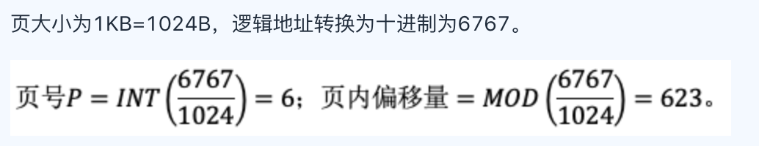
4.4.1.2 基本分页存储管理方式中的地址结构
第四节 基本分页存储管理方式
牛刀小试
1910
采用分页存储管理方式的系统，页大小为1KB，逻辑地址为0x1A6F（十六进制），则该逻辑地址所在的页号为______（用十进制表示），页内偏移为______（用十进制表示）。
6
623
Chapter 4 内存管理

Slide 35
4.4.1.2 基本分页存储管理方式中的地址结构
第四节 基本分页存储管理方式
牛刀小试
1804
考虑一个由8个页、每个页1K字节组成的逻辑地址空间，把它映射到由32个物理块组成的存储器，则逻辑地址有______位，物理地址有______位。
2^{m}=8页
2^{n}=1K=1024字节
m位
n位
页号P | 页内偏移量W
Chapter 4 内存管理

Slide 36
4.4.1.2 基本分页存储管理方式中的地址结构
第四节 基本分页存储管理方式
牛刀小试
1804
考虑一个由8个页、每个页1K字节组成的逻辑地址空间，把它映射到由32个物理块组成的存储器，则逻辑地址有______位，物理地址有______位。
13
15
2^{m}=8页
2^{n}=1K=1024字节
m位
n位
页号P | 页内偏移量W
Chapter 4 内存管理

Slide 37
4.4.1.2 基本分页存储管理方式中的地址结构
第四节 基本分页存储管理方式
牛刀小试
1810
基本分页存储管理方式的逻辑地址结构包括两部分，即页内偏移量和（ ）
A:页号
B:页内地址
C:页框号
D:段号
Chapter 4 内存管理

Slide 38
4.4.1.2 基本分页存储管理方式中的地址结构
第四节 基本分页存储管理方式
牛刀小试
1810
基本分页存储管理方式的逻辑地址结构包括两部分，即页内偏移量和（ ）
A:页号
B:页内地址
C:页框号
D:段号
Chapter 4 内存管理

Slide 39
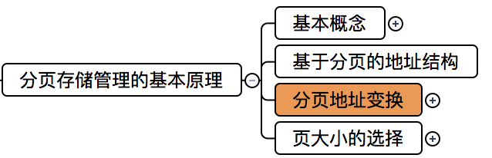
4.4.1.3 分页地址变换
第四节 基本分页存储管理方式
分页存储管理的基本原理
分页地址变换
地址变换机构
逻辑
地址
物理
地址
Chapter 4 内存管理

Slide 40
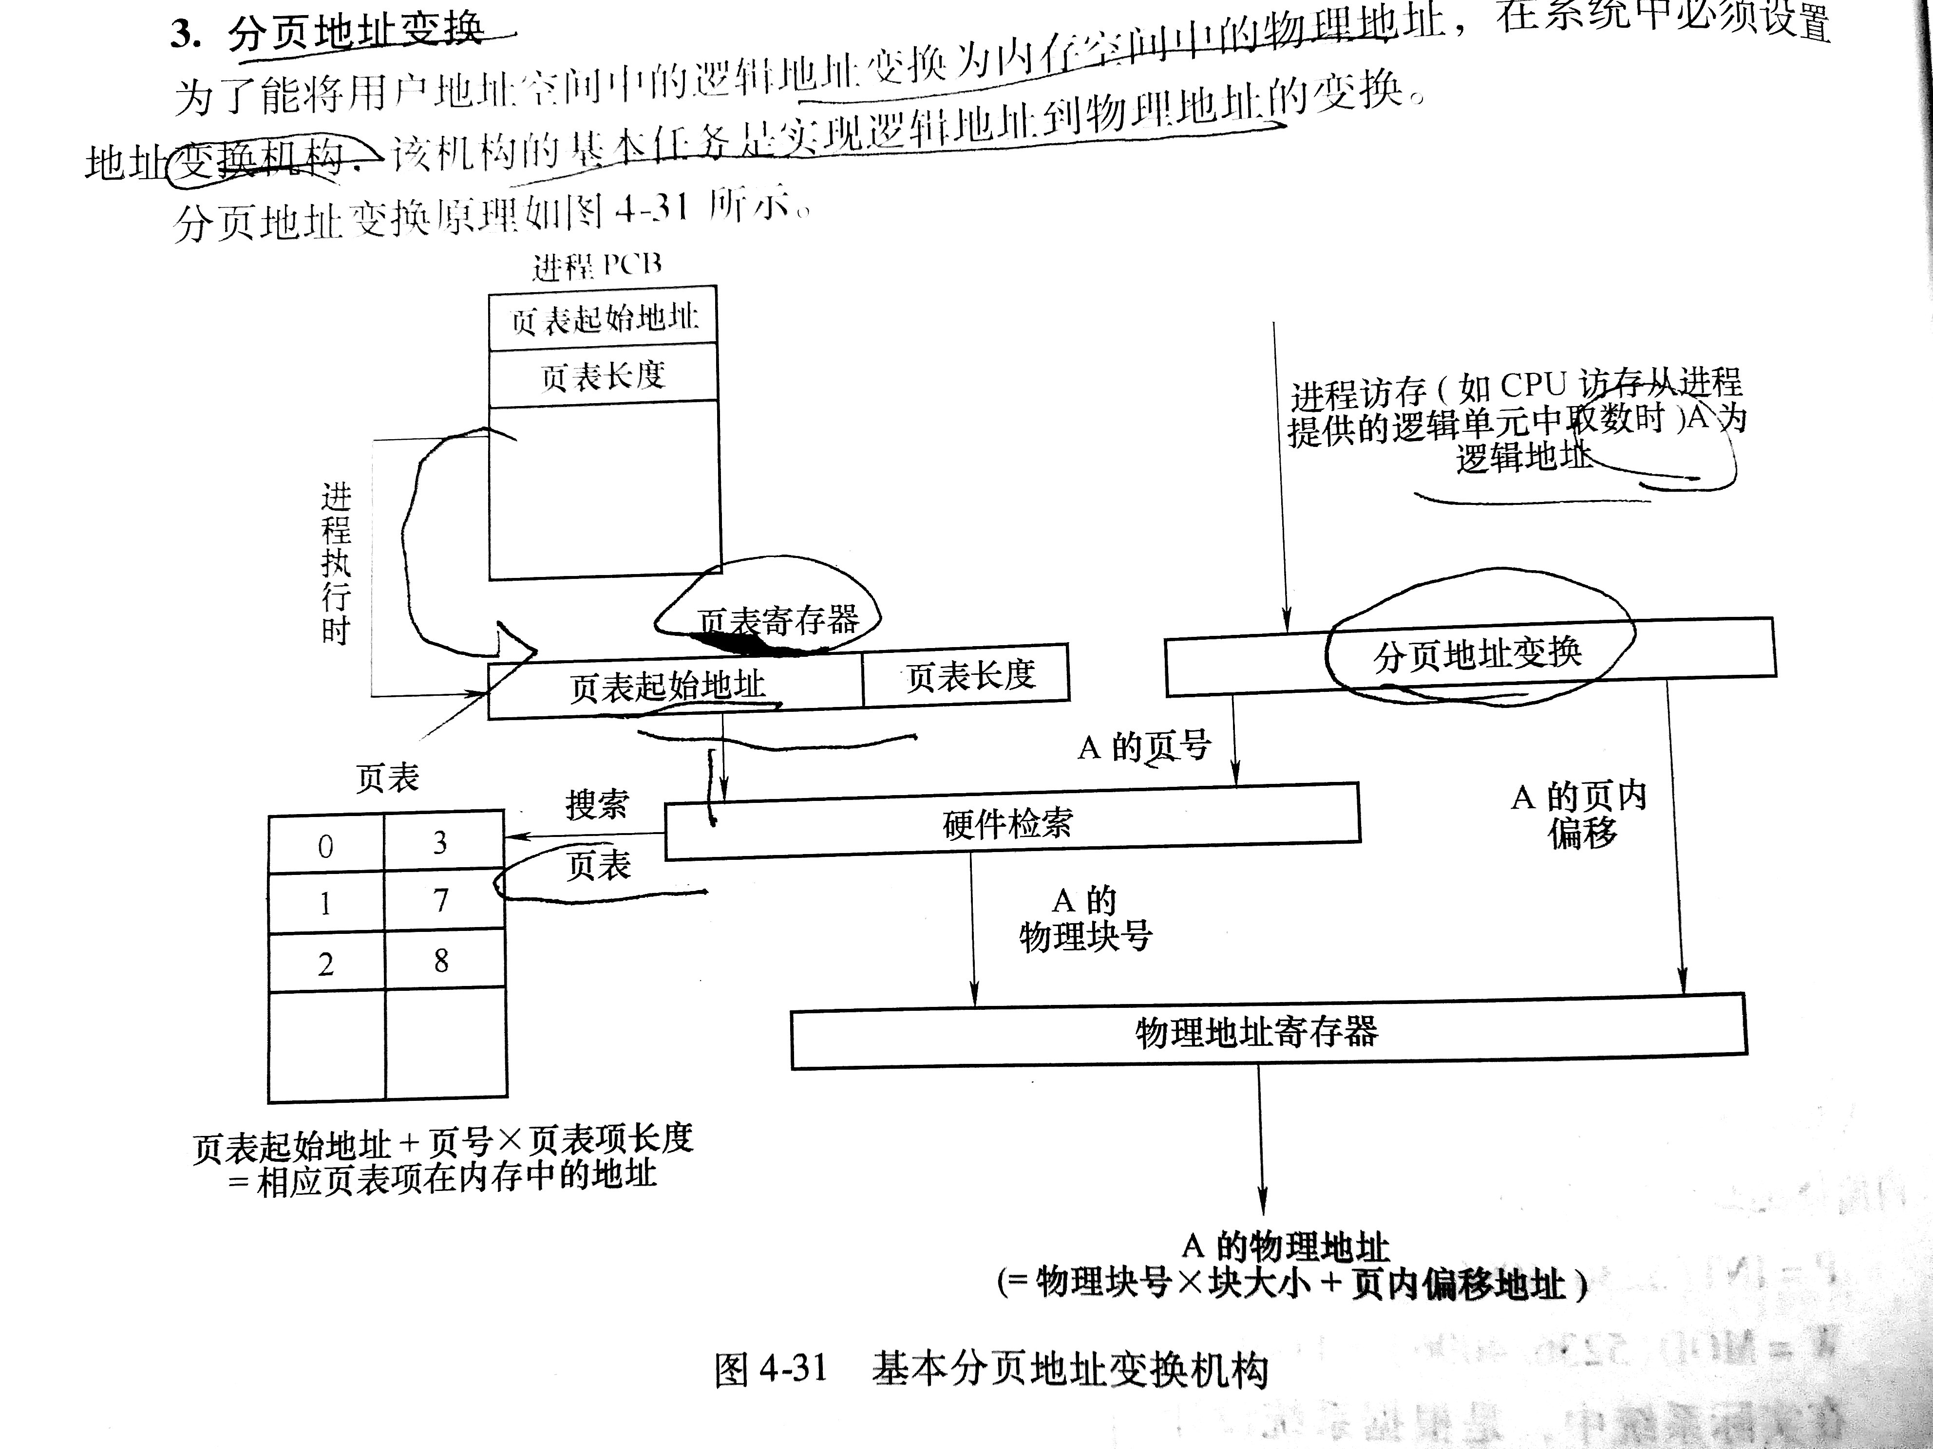
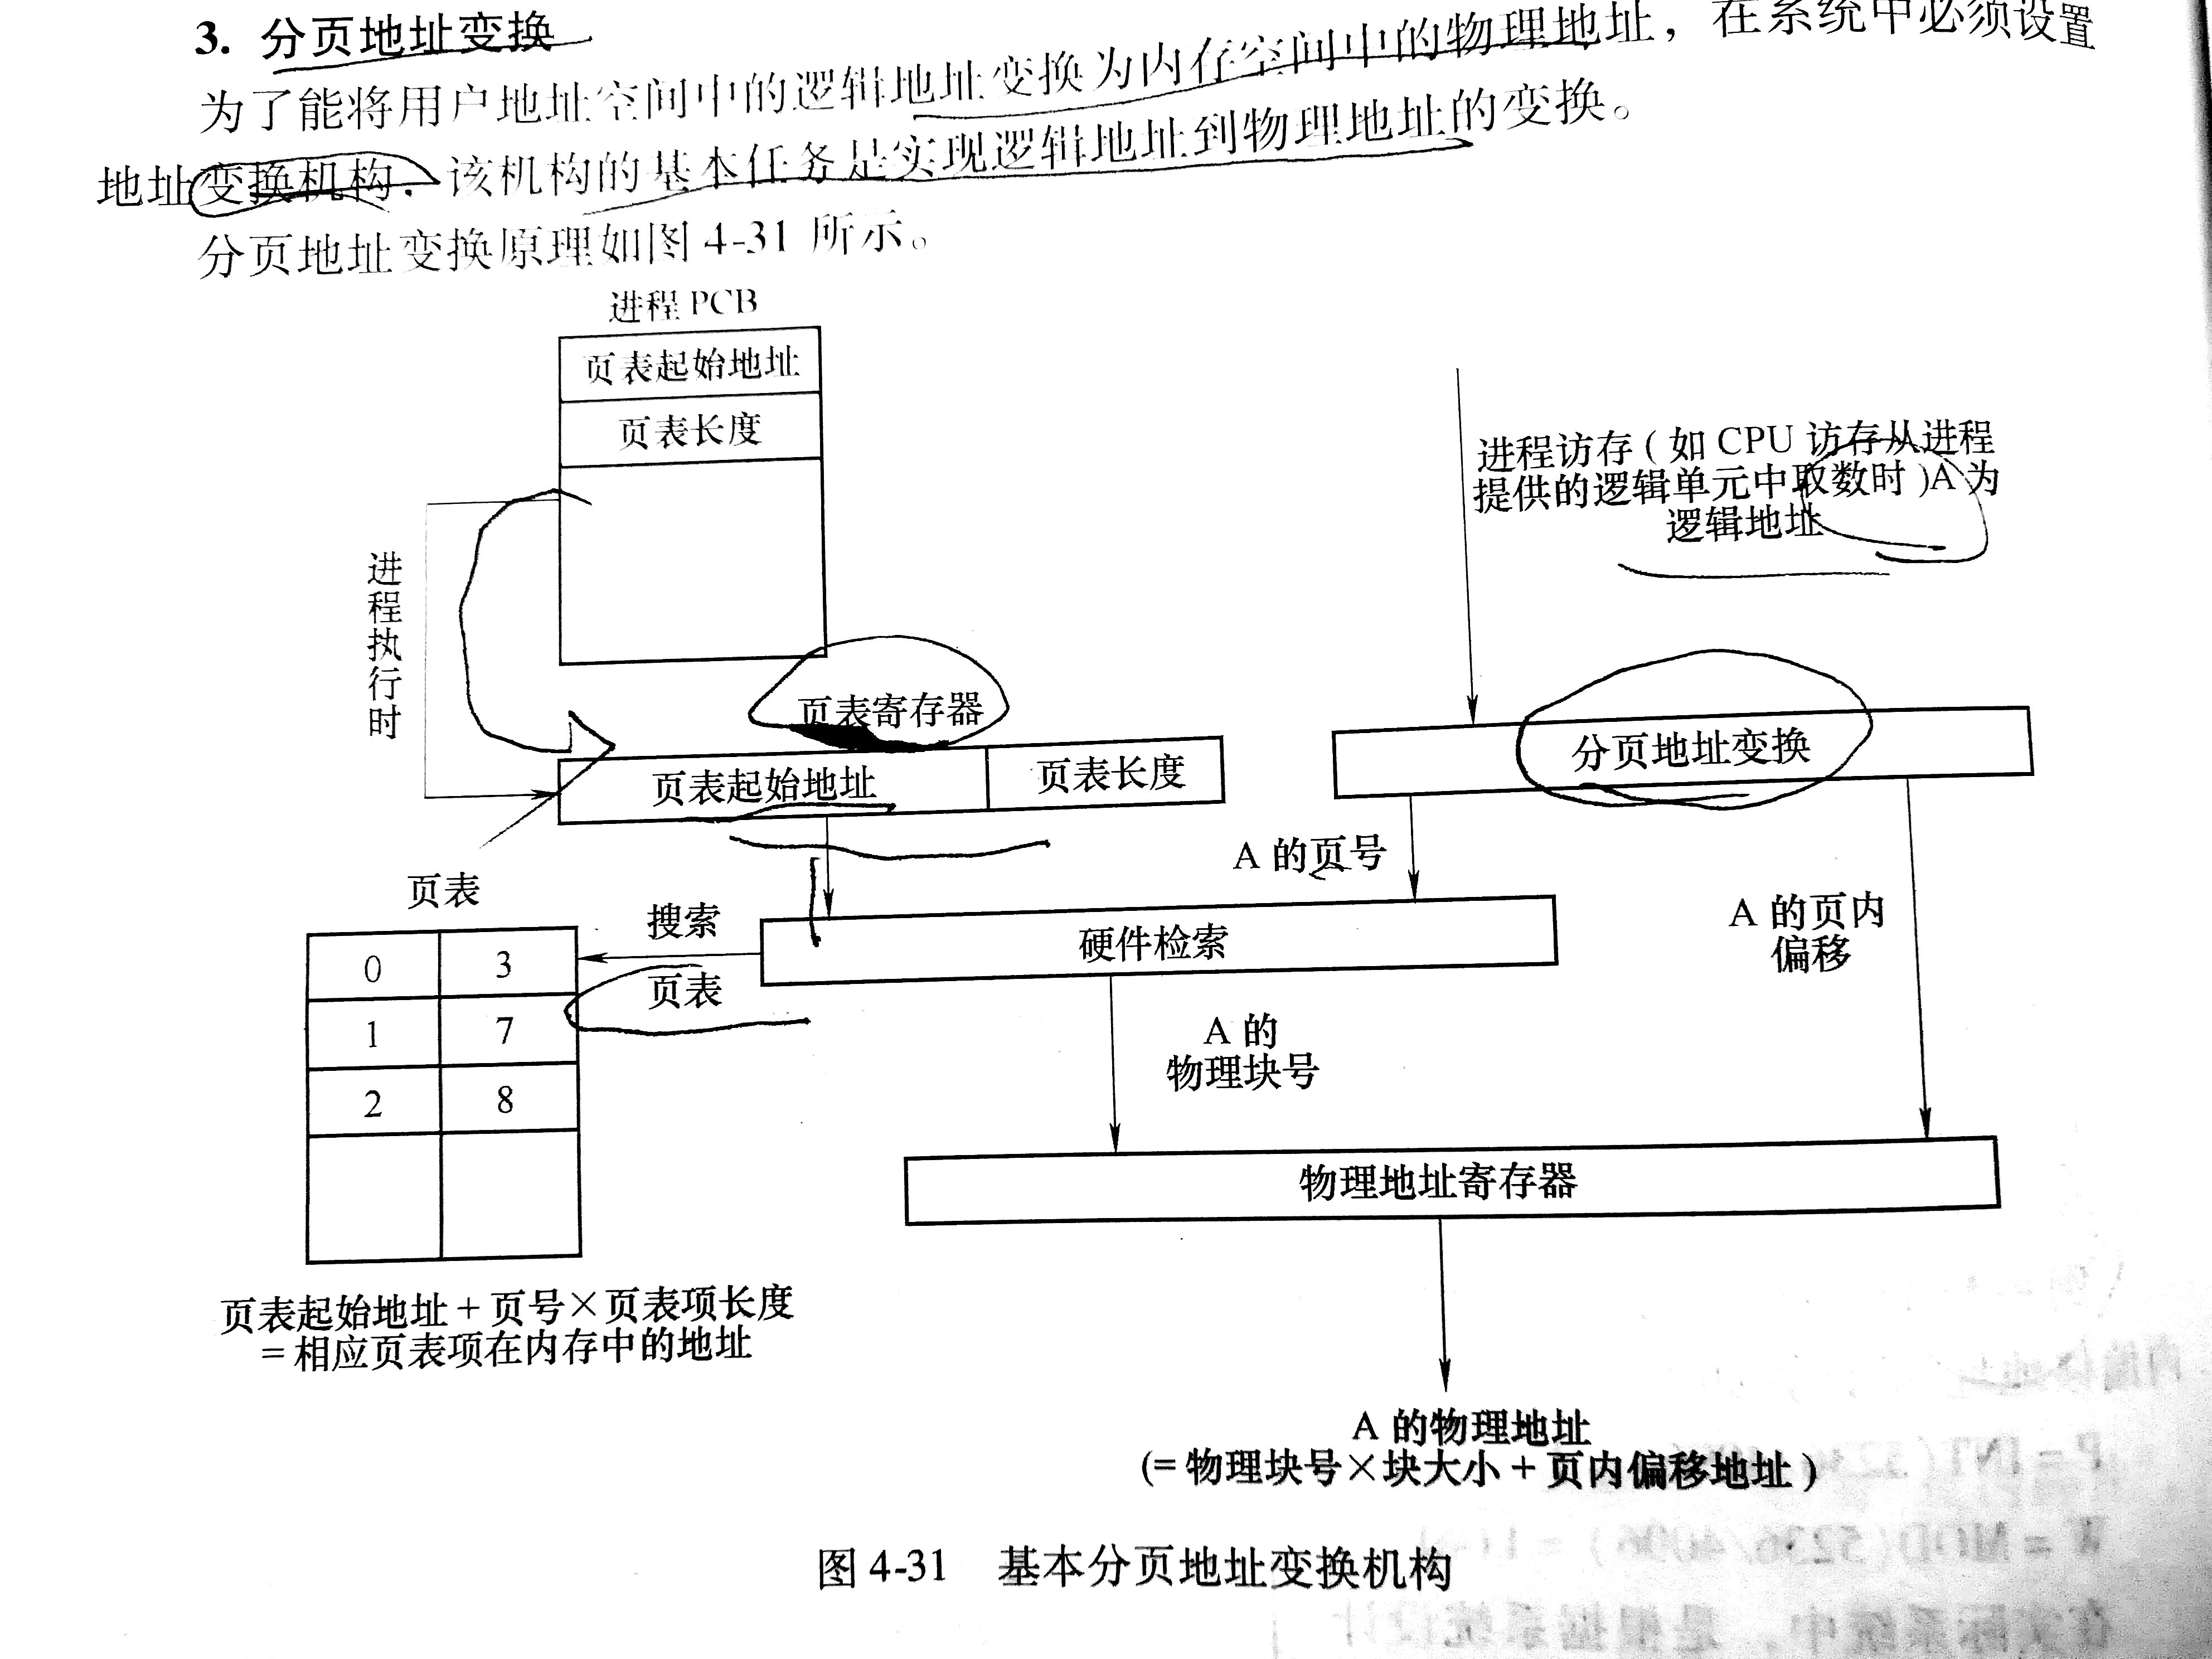

4.4.1.3 分页地址变换
第四节 基本分页存储管理方式
分页存储管理的基本原理
分页地址变换
❷
❶
1）进程执行，PCB中页表起始地址和页表长度送CPU的页表寄存器
❸
❹
❺
A的物理地址=物理块号*块大小+页内偏移地址
Chapter 4 内存管理

Slide 41
4.4.1.3 分页地址变换
第四节 基本分页存储管理方式
分页存储管理的基本原理
2）CPU访问某个逻辑单元A
分页地址变换
❷
❶
❸
❹
❺
A的物理地址=物理块号*块大小+页内偏移地址
Chapter 4 内存管理

Slide 42
4.4.1.3 分页地址变换
第四节 基本分页存储管理方式
分页存储管理的基本原理
分页地址变换
❷
3）由分页地址变换硬件自动将A分为页号和页内偏移两部分
❶
❸
❹
❺
A的物理地址=物理块号*块大小+页内偏移地址
Chapter 4 内存管理

Slide 43
4.4.1.3 分页地址变换
第四节 基本分页存储管理方式
分页存储管理的基本原理
分页地址变换
❷
❶
❸
4）由硬件检索页表，得到A所在的页对应的页框号
❹
❺
A的物理地址=物理块号*块大小+页内偏移地址
Chapter 4 内存管理

Slide 44
4.4.1.3 分页地址变换
第四节 基本分页存储管理方式
分页存储管理的基本原理
分页地址变换
5）页框号和页内偏移地址送物理地址寄存器，计算物理地址。
物理地址=页框大小*页框号+页内偏移量
❷
❶
❸
❹
❺
A的物理地址=物理块号*块大小+页内偏移地址
Chapter 4 内存管理

Slide 45
4.4.1.3 分页地址变换
第四节 基本分页存储管理方式
分页存储管理的基本原理
分页地址变换
1）进程执行，PCB中页表起始地址和页表长度送CPU的页表寄存器
2）CPU访问某个逻辑单元A
3）由分页地址变换硬件自动将A分为页号和页内偏移两部分
4）由硬件检索页表，得到A所在的页对应的页框号
5）页框号和页内偏移地址送物理地址寄存器，计算物理地址。
物理地址=页框大小*页框号+页内偏移量
Chapter 4 内存管理

Slide 46
4.4.1.3 分页地址变换
第四节 基本分页存储管理方式
分页存储管理的基本原理
如图，假定页大小为1KB，进程的逻辑地址空间有1026个单元，逻辑地址为0～1025，将逻辑地址空间划分为两个页，即0号页和1号页。请计算出逻辑单元1025对应的物理地址。
页表
0 | 0
1 | 2
Chapter 4 内存管理

Slide 47
4.4.1.3 分页地址变换
第四节 基本分页存储管理方式
分页存储管理的基本原理
如图，假定页大小为1KB，进程的逻辑地址空间有1026个单元，逻辑地址为0～1025，将逻辑地址空间划分为两个页，即0号页和1号页。请计算出逻辑单元1025对应的物理地址。
1）计算页号P
页表
由题意可知，页大小1KB，即1024字节
P=INT(1025/1024)=1
0 | 0
1 | 2
Chapter 4 内存管理

Slide 48
4.4.1.3 分页地址变换
第四节 基本分页存储管理方式
分页存储管理的基本原理
如图，假定页大小为1KB，进程的逻辑地址空间有1026个单元，逻辑地址为0～1025，将逻辑地址空间划分为两个页，即0号页和1号页。请计算出逻辑单元1025对应的物理地址。
1）计算页号P
页表
由题意可知，页大小1KB，即1024字节
P=INT(1025/1024)=1
0 | 0
1 | 2
2）搜索页表可知，1号页放在2号页框中
Chapter 4 内存管理

Slide 49
4.4.1.3 分页地址变换
第四节 基本分页存储管理方式
分页存储管理的基本原理
如图，假定页大小为1KB，进程的逻辑地址空间有1026个单元，逻辑地址为0～1025，将逻辑地址空间划分为两个页，即0号页和1号页。请计算出逻辑单元1025对应的物理地址。
1）计算页号P
页表
由题意可知，页大小1KB，即1024字节
P=INT(1025/1024)=1
0 | 0
1 | 2
2）搜索页表可知，1号页放在2号页框中
3）页内偏移地址W
W=MOD(1025/1024)=1
Chapter 4 内存管理

Slide 50
4.4.1.3 分页地址变换
第四节 基本分页存储管理方式
分页存储管理的基本原理
如图，假定页大小为1KB，进程的逻辑地址空间有1026个单元，逻辑地址为0～1025，将逻辑地址空间划分为两个页，即0号页和1号页。请计算出逻辑单元1025对应的物理地址。
1）计算页号P
页表
由题意可知，页大小1KB，即1024字节
P=INT(1025/1024)=1
0 | 0
1 | 2
2）搜索页表可知，1号页放在2号页框中
3）页内偏移地址W
W=MOD(1025/1024)=1
4）逻辑单元1025对应的物理地址
=页框号*页面大小+页内偏移地址
=2*1024+1=2049
Chapter 4 内存管理

Slide 51
4.4.1.3 分页地址变换
第四节 基本分页存储管理方式
牛刀小试
分页地址变换机构的基本任务是实现（）
A:逻辑地址到物理地址的变换
B:逻辑地址到逻辑地址的变换
C:物理地址到逻辑地址的变换
D:物理地址到物理地址的变换
Chapter 4 内存管理

Slide 52
4.4.1.3 分页地址变换
第四节 基本分页存储管理方式
牛刀小试
分页地址变换机构的基本任务是实现（）
A:逻辑地址到物理地址的变换
B:逻辑地址到逻辑地址的变换
C:物理地址到逻辑地址的变换
D:物理地址到物理地址的变换
Chapter 4 内存管理

Slide 53
4.4.1.3 分页地址变换
第四节 基本分页存储管理方式
牛刀小试
为了能将用户地址空间中的逻辑地址变换为内存空间的物理地址，在系统中必须设置______，该机构的基本任务是实现逻辑地址到物理地址的变换。
Chapter 4 内存管理

Slide 54
4.4.1.3 分页地址变换
第四节 基本分页存储管理方式
牛刀小试
为了能将用户地址空间中的逻辑地址变换为内存空间的物理地址，在系统中必须设置______，该机构的基本任务是实现逻辑地址到物理地址的变换。
地址变换机构
Chapter 4 内存管理

Slide 55
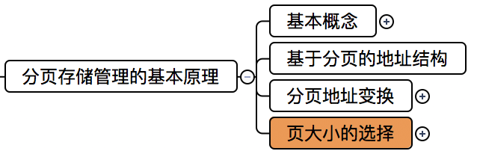

4.4.1.4 页大小的选择
第四节 基本分页存储管理方式
分页存储管理的基本原理
页大小的选择因素
512B～4KB
管理内存开销
较小，划分为较多页，页表过长，占内存
较大，页内碎片大，空间利用率低
内存的利用率
Chapter 4 内存管理

Slide 56
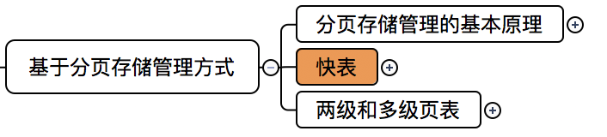
4.4.2.1 什么是快表
第四节 基本分页存储管理方式
分页存储管理的基本原理
快表
两级和多级页表
Chapter 4 内存管理

Slide 57
4.4.2.1 什么是快表
第四节 基本分页存储管理方式
快表TLB
快表也称“转换后援缓冲”，是为了提高CPU访存速度而采用的专用缓存，用来存放最近被访问过的页表项。
Chapter 4 内存管理
Notes:
高速缓冲存储器是存在于主存与CPU之间的一级存储器， 由静态存储芯片(SRAM)组成，容量比较小但速度比主存高得多， 接近于CPU的速度。在计算机存储系统的层次结构中，是介于中央处理器和主存储器之间的高速小容量存储器。它和主存储器一起构成一级的存储器。高速缓冲存储器和主存储器之间信息的调度和传送是由硬件自动进行的。

Slide 58
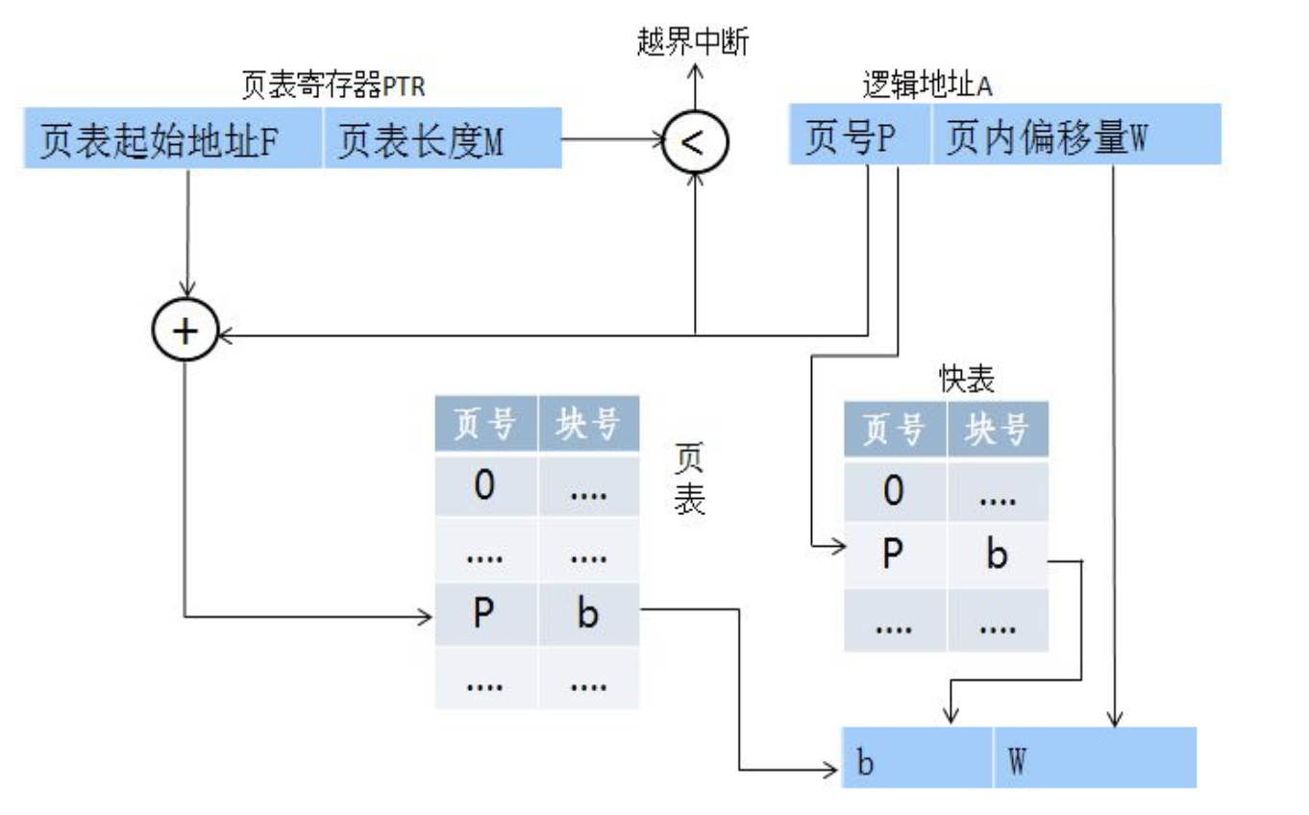
4.4.2.1 什么是快表
第四节 基本分页存储管理方式
快表TLB
快表也称“转换后援缓冲”，是为了提高CPU访存速度而采用的专用缓存，用来存放最近被访问过的页表项。
键
值
Chapter 4 内存管理

Slide 59
4.4.2.1 什么是快表
第四节 基本分页存储管理方式
快表TLB
快表也称“转换后援缓冲”，是为了提高CPU访存速度而采用的专用缓存，用来存放最近被访问过的页表项。
引入快表后的地址变换过程
1）CPU产生分页的逻辑地址页号和页内偏移地址后，将页号提交给快表
键
值
2）查找快表，如果找到页号，得到该页所对应的页框号；否则，继续查找内存页表，得到页框号
3）如果查找的页表项不在快表中，访问完内存页表后，把该页表项写到快表中
Chapter 4 内存管理

Slide 60
4.4.2.1 什么是快表
第四节 基本分页存储管理方式
牛刀小试
快表是用来存放（）
A:最近没被访问过的页表项
B:访问频率高的页表项
C:最近被访问过的页表项
D:以上答案都不对
Chapter 4 内存管理

Slide 61
4.4.2.1 什么是快表
第四节 基本分页存储管理方式
牛刀小试
快表是用来存放（）
A:最近没被访问过的页表项
B:访问频率高的页表项
C:最近被访问过的页表项
D:以上答案都不对
Chapter 4 内存管理

Slide 62
4.4.2.1 什么是快表
第四节 基本分页存储管理方式
牛刀小试
TLB的条目由什么组成（）
A:页框和页号
B:页号和键
C:页框和键
D:键和值
Chapter 4 内存管理

Slide 63
4.4.2.1 什么是快表
第四节 基本分页存储管理方式
牛刀小试
TLB的条目由什么组成（）
A:页框和页号
B:页号和键
C:页框和键
D:键和值
Chapter 4 内存管理

Slide 64
4.4.2.1 什么是快表
第四节 基本分页存储管理方式
牛刀小试
在引入TLB之后的地址变换过程中，如果查找TLB时找不到页号，则查找______，找到相应的页表项，读取页所在的页框号，以形成物理地址。
Chapter 4 内存管理

Slide 65
4.4.2.1 什么是快表
第四节 基本分页存储管理方式
牛刀小试
在引入TLB之后的地址变换过程中，如果查找TLB时找不到页号，则查找______，找到相应的页表项，读取页所在的页框号，以形成物理地址。
内存页表
Chapter 4 内存管理

Slide 66
4.4.2.1 什么是快表
第四节 基本分页存储管理方式
引入TLB的性能分析
在TLB中找到某一个页号对应的页表项的百分比称为TLB命中率🎯
Chapter 4 内存管理

Slide 67

4.4.2.1 什么是快表
第四节 基本分页存储管理方式
引入TLB的性能分析
在TLB中找到某一个页号对应的页表项的百分比称为TLB命中率🎯
当能在TLB中找到所需要的页表项时：
有效访存时间 = 一次访问TLB的时间 + 一次访问内存的时间（访问内存读写数据或指令）
当没有在TLB中找到所需要的页表项时：
有效访存时间 = 一次访问TLB的时间 + 两次访问内存的时间（一次访问内存页表，一次访问内存读写数据或指令）
Chapter 4 内存管理

Slide 68
4.4.2.1 什么是快表
第四节 基本分页存储管理方式
牛刀小试
1904
在设有快表的分页存储管理方式中，当能在快表中找到所需的页表项时，有效访存时间等于一次访问______的时间加上一次访问______的时间。
Chapter 4 内存管理

Slide 69
4.4.2.1 什么是快表
第四节 基本分页存储管理方式
牛刀小试
1904
在设有快表的分页存储管理方式中，当能在快表中找到所需的页表项时，有效访存时间等于一次访问______的时间加上一次访问______的时间。
TLB
内存
Chapter 4 内存管理

Slide 70
4.4.2.1 什么是快表
第四节 基本分页存储管理方式
牛刀小试
1810
在采用快表的存储管理方式中，假定快表的命中率为85%，快表的访问时间为30ns，访问内存的时间为210ns，则系统的有效访存时间是（ ）
A:210.5ns
B:250.5ns
C:271.5ns
D:282.5ns
Chapter 4 内存管理

Slide 71
4.4.2.1 什么是快表
第四节 基本分页存储管理方式
牛刀小试
1810
在采用快表的存储管理方式中，假定快表的命中率为85%，快表的访问时间为30ns，访问内存的时间为210ns，则系统的有效访存时间是（ ）
A:210.5ns
B:250.5ns
C:271.5ns
D:282.5ns
有效访存时间=
（访问快表时间+访问内存时间）x命中率
+（访问快表时间+访问内存时间*2）x（1-命中率）
Chapter 4 内存管理
Notes:
1904也考过

Slide 72
4.4.2.1 什么是快表
第四节 基本分页存储管理方式
牛刀小试
1810
在采用快表的存储管理方式中，假定快表的命中率为85%，快表的访问时间为30ns，访问内存的时间为210ns，则系统的有效访存时间是（ ）
A:210.5ns
B:250.5ns
C:271.5ns
D:282.5ns
有效访存时间=
（访问快表时间+访问内存时间）x命中率
+（访问快表时间+访问内存时间*2）x（1-命中率）
有效访存时间=（30+210）x85%+（30+210*2）x15%=271.5ns
Chapter 4 内存管理

Slide 73
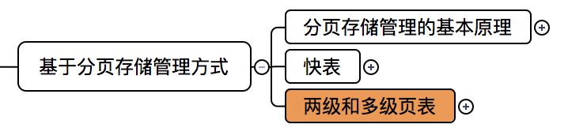
4.4.3.1 两级页表
第四节 基本分页存储管理方式
分页存储管理的基本原理
快表
两级和多级页表
Chapter 4 内存管理

Slide 74
4.4.3.1 两级页表
第四节 基本分页存储管理方式
两级和多级页表
将页表再分页，形成两级或多级页表，将页表离散地存放在物理内存中
Chapter 4 内存管理

Slide 75
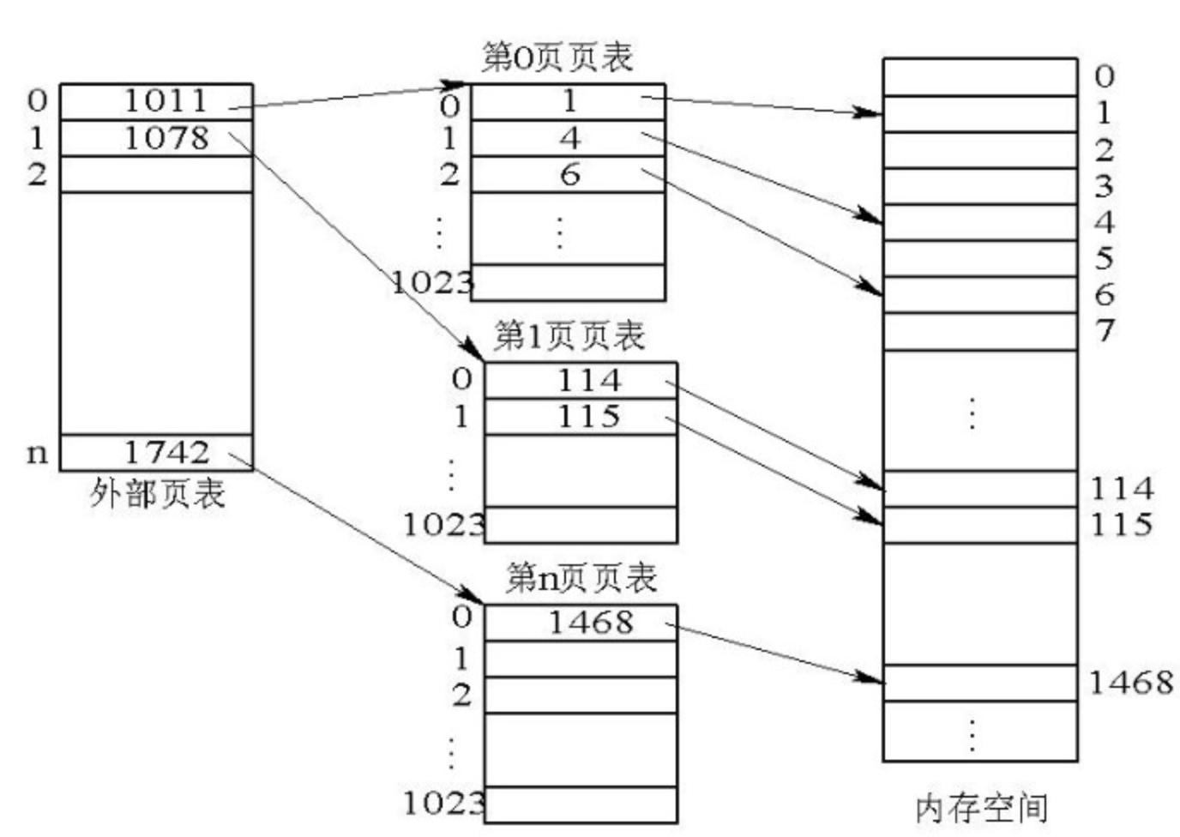
4.4.3.1 两级页表
第四节 基本分页存储管理方式
两级和多级页表
将页表再分页，形成两级或多级页表，将页表离散地存放在物理内存中
页目录号p1 | 页号p2 | 页内偏移d
两级页表的逻辑地址结构
Chapter 4 内存管理
Notes:
页表也很大，不能连续存储，只能把页表也离散存储
先找到离散存储的页表，目录，再找到离散存储的页，具体的内容

Slide 76
4.4.3.1 两级页表
第四节 基本分页存储管理方式
牛刀小试
1904
在二级分页系统中，为了能在地址映射时得到页表在物理内存中的地址，需要为页表再建立一个______，在其中的表项中存放了每一个页表在物理内存中所在的______。
Chapter 4 内存管理

Slide 77
4.4.3.1 两级页表
第四节 基本分页存储管理方式
牛刀小试
1904
在二级分页系统中，为了能在地址映射时得到页表在物理内存中的地址，需要为页表再建立一个______，在其中的表项中存放了每一个页表在物理内存中所在的______。
页目录表
页框号
Chapter 4 内存管理

Slide 78
4.4.3.1 两级页表
第四节 基本分页存储管理方式
牛刀小试
1810
在二级分页系统中，为页表再建立一个页目录表的目的是为了能在地址映射时得到页表在物理内存中的地址，在页目录表的表项中存放了每一个______在物理内存中所在的______。
Chapter 4 内存管理

Slide 79
4.4.3.1 两级页表
第四节 基本分页存储管理方式
牛刀小试
1810
在二级分页系统中，为页表再建立一个页目录表的目的是为了能在地址映射时得到页表在物理内存中的地址，在页目录表的表项中存放了每一个______在物理内存中所在的______。
页表
页框号
Chapter 4 内存管理

Slide 80
第四节 基本分页存储管理方式
分页存储管理的基本原理
快表
两级和多级页表
Chapter 4 内存管理

Slide 81
1 存储器的层次结构
2 程序的链接和装入
基本原理
3 连续分配存储管理方式
快表
4 基本分页存储管理方式
两级和多级页表
5 基于分页的虚拟存储系统
6 分段存储管理
7 Linux的伙伴系统
Chapter 处理器管理
Chapter 4 内存管理

Slide 82
1 存储器的层次结构
2 程序的链接和装入
3 连续分配存储管理方式
4 基本分页存储管理方式
5 基于分页的虚拟存储系统
6 分段存储管理
7 Linux的伙伴系统
Chapter 处理器管理
Chapter 4 内存管理

Slide 83
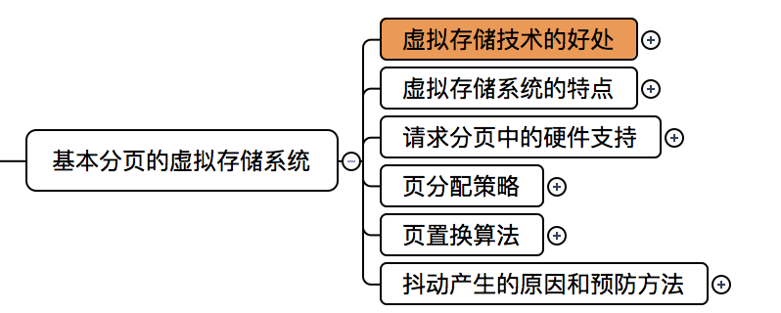

4.5.0 零、基于分页的虚拟存储系统
第五节 基于分页的虚拟存储系统
虚拟存储器
虚拟存储器是指具有请求调入功能和置换功能，能从逻辑上对内存容量进行扩充的一种存储器系统。
Chapter 处理器管理
Chapter 4 内存管理

Slide 84
4.5.0 零、基于分页的虚拟存储系统
第五节 基于分页的虚拟存储系统
虚拟存储器
虚拟存储器是指具有请求调入功能和置换功能，能从逻辑上对内存容量进行扩充的一种存储器系统。
就是说，先将进程的一部分装入内存，其余的部分什么时候需要，什么时候请求系统装入，即请求调入。
Chapter 处理器管理
Chapter 4 内存管理

Slide 85
4.5.0 零、基于分页的虚拟存储系统
第五节 基于分页的虚拟存储系统
虚拟存储器
虚拟存储器是指具有请求调入功能和置换功能，能从逻辑上对内存容量进行扩充的一种存储器系统。
就是说，先将进程的一部分装入内存，其余的部分什么时候需要，什么时候请求系统装入，即请求调入。
如果请求调入时，没有足够的内存，则由操作系统选择一部分内存中的进程内容移到外存，以腾出空间把当前需要装入的内存调入，即置换。
Chapter 处理器管理
Chapter 4 内存管理

Slide 86
4.5.0 零、基于分页的虚拟存储系统
第五节 基于分页的虚拟存储系统
虚拟存储器
虚拟存储器是指具有请求调入功能和置换功能，能从逻辑上对内存容量进行扩充的一种存储器系统。
提高内存利用率
优点
提高多道程序度
把逻辑地址空间和物理地址空间分开
Chapter 处理器管理
Chapter 4 内存管理
Notes:
逻辑上这么多，但实际上只占用了一点内存，因为大部分还没有调入进来

Slide 87
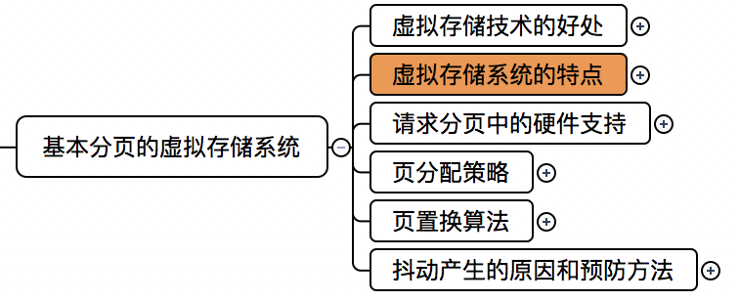
4.5.0 零、基于分页的虚拟存储系统
第五节 基于分页的虚拟存储系统
虚拟存储器
虚拟存储器是指具有请求调入功能和置换功能，能从逻辑上对内存容量进行扩充的一种存储器系统。
提高内存利用率
优点
提高多道程序度
把逻辑地址空间和物理地址空间分开
离散性
实现虚拟存储管理的基础
特征
多次性
对换性
虚拟性
实现虚拟存储系统的最重要目标
Chapter 处理器管理
Chapter 4 内存管理
Notes:
如果必须连着，就只能全放在一块连续的内存里

Slide 88
4.5.0 零、基于分页的虚拟存储系统
第五节 基于分页的虚拟存储系统
牛刀小试
1810
引入虚拟存储技术的目的是什么？虚拟存储系统有哪些特征？
Chapter 4 内存管理

Slide 89
4.5.0 零、基于分页的虚拟存储系统
第五节 基于分页的虚拟存储系统
牛刀小试
1810
引入虚拟存储技术的目的是什么？虚拟存储系统有哪些特征？
1）提高内存利用率。
2）提高多道程序度。
3）把逻辑地址空间和物理地址空间分开，使程序员不用关心物理内存的容量对编程的限制。
主要特征：离散性、多次性、对换性、虚拟性。
Chapter 4 内存管理

Slide 90
4.5.0 零、基于分页的虚拟存储系统
第五节 基于分页的虚拟存储系统
牛刀小试
1904
实现虚拟存储器的目的是（）
A:实现存储保护
B:实现程序浮动
C:扩充外存容量
D:提高内存利用率
Chapter 4 内存管理

Slide 91
4.5.0 零、基于分页的虚拟存储系统
第五节 基于分页的虚拟存储系统
牛刀小试
1904
实现虚拟存储器的目的是（）
A:实现存储保护
B:实现程序浮动
C:扩充外存容量
D:提高内存利用率
Chapter 4 内存管理

Slide 92
4.5.0 零、基于分页的虚拟存储系统
第五节 基于分页的虚拟存储系统
牛刀小试
虚拟存储系统的主要特征是（ ）
A:离散性、多次性、对换性、虚拟性
B:聚集性、多次性、对换性、虚拟性
C:离散性、单次性、兑换性、虚拟性
D:聚集性、单次性、兑换性、虚拟性
Chapter 4 内存管理

Slide 93
4.5.0 零、基于分页的虚拟存储系统
第五节 基于分页的虚拟存储系统
牛刀小试
虚拟存储系统的主要特征是（ ）
A:离散性、多次性、对换性、虚拟性
B:聚集性、多次性、对换性、虚拟性
C:离散性、单次性、兑换性、虚拟性
D:聚集性、单次性、兑换性、虚拟性
Chapter 4 内存管理

Slide 94
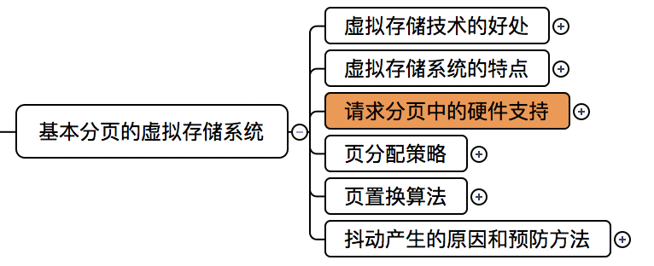
第五节 基于分页的虚拟存储系统
请求分页系统是最基本、最常用的虚拟存储系统的实现方式
请求分页中的硬件支持
页分配策略
页置换算法
请求分页系统的性能
Chapter 处理器管理
Chapter 4 内存管理

Slide 95
4.5.1.0 请求分页中的硬件支持
第五节 基于分页的虚拟存储系统
请求分页系统是最基本、最常用的虚拟存储系统的实现方式
请求分页中的硬件支持
页分配策略
页置换算法
请求分页系统的性能
Chapter 处理器管理
Chapter 4 内存管理

Slide 96
4.5.1.1 页表
第五节 基于分页的虚拟存储系统
为了实现请求分页，需要：
特殊的页表、缺页异常机构和支持请求分页的地址变换机构。
Chapter 处理器管理
Chapter 4 内存管理

Slide 97

4.5.1.1 页表
第五节 基于分页的虚拟存储系统
页号 | 页框号 | 状态位P | 访问字段A | 修改位M | 保护位
特殊的页表
标识页是否在内存中
记录页最近被访问的情况
标识页最近是否被修改过
标识页的访问权
Chapter 处理器管理
Chapter 4 内存管理

Slide 98
第六节 基于分页的虚拟存储系统
4.5.1.2 缺页异常机构
第五节 基于分页的虚拟存储系统
特殊的页表
缺页异常机构
在访问内存过程中发现缺页时产生缺页异常信号
Chapter 处理器管理
Chapter 4 内存管理

Slide 99

第六节 基于分页的虚拟存储系统
4.5.1.3 地址变换
第五节 基于分页的虚拟存储系统
特殊的页表
缺页异常机构
1）分页地址变换机构计算出页号和页内偏移地址
2）查找快表，如果找到页号，读出页框号，计算物理地址
地址变换
3）若快表无该页信息，转到内存页表中查找页表，如果该页已调入，读出页框号，计算物理地址
4）如果该页尚未调入内存，则产生缺页异常，请求调入该页，修改页表，重新执行因缺页被中断的指令
Chapter 处理器管理
Chapter 4 内存管理

Slide 100
4.5.1.3 地址变换
第五节 基于分页的虚拟存储系统
牛刀小试
为了实现请求分页，需要特殊的页表、缺页异常机构和支持请求分页的______。
Chapter 4 内存管理

Slide 101
4.5.1.3 地址变换
第五节 基于分页的虚拟存储系统
牛刀小试
为了实现请求分页，需要特殊的页表、缺页异常机构和支持请求分页的______。
地址变换机构
Chapter 4 内存管理

Slide 102
4.5.1.3 地址变换
第五节 基于分页的虚拟存储系统
牛刀小试
1810
在请求分页系统中，记录描述页的各种数据的数据结构称为（ ）
A:i结点
B:目录表
C:段表
D:页表
Chapter 4 内存管理

Slide 103
4.5.1.3 地址变换
第五节 基于分页的虚拟存储系统
牛刀小试
1810
在请求分页系统中，记录描述页的各种数据的数据结构称为（ ）
A:i结点
B:目录表
C:段表
D:页表
Chapter 4 内存管理

Slide 104
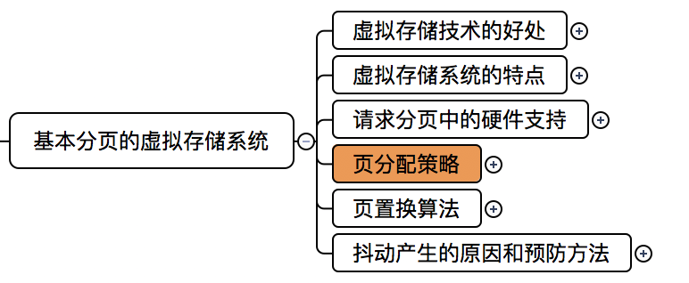
4.5.2 二、页分配策略
第六节 基于分页的虚拟存储系统
第五节 基于分页的虚拟存储系统
请求分页系统是最基本、最常用的虚拟存储系统的实现方式
请求分页中的硬件支持
页分配策略
页置换算法
请求分页系统的性能
Chapter 处理器管理
Chapter 4 内存管理

Slide 105

第六节 基于分页的虚拟存储系统
4.5.2.1 最少页框数
第五节 基于分页的虚拟存储系统
Q1:至少为进程分配多少个页框才能使进程正常运行？
最少页框数
保证进程运正常运行的所需要的最少页框数
Chapter 处理器管理
Chapter 4 内存管理

Slide 106
第六节 基于分页的虚拟存储系统
4.5.2.1 最少页框数
第五节 基于分页的虚拟存储系统
Q1:至少为进程分配多少个页框才能使进程正常运行？
最少页框数
保证进程运正常运行的所需要的最少页框数
最少页框数与进程的大小没有关系，它与计算机的硬件结构有关，
取决于指令的格式、功能和寻址方式。
Chapter 处理器管理
Chapter 4 内存管理
Notes:
寻址方式就是处理器根据指令中给出的地址信息来寻找有效地址的方式，是确定本条指令的数据地址以及下一条要执行的指令地址的方法。
直接寻址是一种基本的寻址方法，其特点是：在指令格式的地址的字段中直接指出操作数在内存的地址。
间接寻址是相对直接寻址而言的，在间接寻址的情况下，指令地址字段中的形式地址不是操作数的真正地址，而是操作数地址的指示器，或者说此形式地址单元的内容才是操作数的有效地址。

Slide 107
4.5.2.2 页分配和置换策略
第六节 基于分页的虚拟存储系统
第五节 基于分页的虚拟存储系统
Q1:至少为进程分配多少个页框才能使进程正常运行？
Q2:内存不够时，从进程本身选择淘汰页，还是从系统中所有进程页中选择？
固定分配局部置换
局部置换
固定分配
可变分配全局置换
全局置换
可变分配
可变分配局部置换
Chapter 处理器管理
Chapter 4 内存管理
Notes:
1.在进程创建时为每个进程分配一定数量的页框，在进程运行期间，进程拥有的页框数不再改变。当进程发生缺页，系统从该进程在内存中的页中选择一页换出，然后再调入请求的页
2.有一个空闲页框队列，发生缺页，从队列中取出一个页框分配给该进程，并将想要调入的页装入其中，任何产生缺页的进程都可以获得新的页框，当系统总空闲页框数过小，操作系统会从内存中选择一些页调出，增加系统的空闲页框数，调出的页可能是系统中任何一个进程的页
3.发生缺页数，只允许从该进程在内存中的页选择一页换出，缺页频繁的时候，操作系统会给该进程追加页框，以装入更多的进程页

Slide 108
第六节 基于分页的虚拟存储系统
4.5.2.3 分配算法
第五节 基于分页的虚拟存储系统
Q1:至少为进程分配多少个页框才能使进程正常运行？
Q2:内存不够时，从进程本身选择淘汰页，还是从系统中所有进程页中选择？
Q3:采用什么样的算法为不同进程分配页框？
平均分配算法
按比例分配算法
考虑优先权的分配算法
Chapter 处理器管理
Chapter 4 内存管理
Notes:
26空闲页框 3个进程。每个8个框，剩余2个放到空闲页框缓冲池
两个进程需要30个页框。进程1大小50页，进程100页，进程1-10，进程2-20
优先权高 多分配 优先权低少分配

Slide 109
4.5.2.3 分配算法
第五节 基于分页的虚拟存储系统
牛刀小试
1804
在基于分页的虚拟存储系统中，常采用两种置换策略，即______和______。
Chapter 4 内存管理

Slide 110
4.5.2.3 分配算法
第五节 基于分页的虚拟存储系统
牛刀小试
局部置换
全局置换
1804
在基于分页的虚拟存储系统中，常采用两种置换策略，即______和______。
Chapter 4 内存管理

Slide 111
4.5.2.3 分配算法
第五节 基于分页的虚拟存储系统
牛刀小试
在请求分页系统中，从分配给进程的页框数量上来看，可以采用______分配和______分配策略。
Chapter 4 内存管理

Slide 112
4.5.2.3 分配算法
第五节 基于分页的虚拟存储系统
牛刀小试
固定
在请求分页系统中，从分配给进程的页框数量上来看，可以采用______分配和______分配策略。
可变
Chapter 4 内存管理

Slide 113
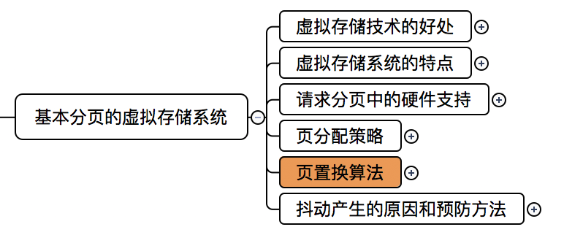
第六节 基于分页的虚拟存储系统
4.5.4.0 页置换算法
第五节 基于分页的虚拟存储系统
请求分页系统是最基本、最常用的虚拟存储系统的实现方式
请求分页中的硬件支持
页分配策略
页置换算法
请求分页系统的性能
Chapter 处理器管理
Chapter 4 内存管理

Slide 114
第六节 基于分页的虚拟存储系统
4.5.4.0 页置换算法
第五节 基于分页的虚拟存储系统
页置换算法
从内存页中选择换出页的算法
最佳置换算法ORA
主要用于理论研究
先进先出置换算法FIFO
最简单的页置换算法
最近最久未使用置换算法LRU
实现最佳算法的近似算法
Chapter 处理器管理
Chapter 4 内存管理
Notes:
Optimal page-Replacement Algorithm [ˈælɡərɪðəm]
Least Recently Used

Slide 115
第六节 基于分页的虚拟存储系统
4.5.4.0 页置换算法
第五节 基于分页的虚拟存储系统
页置换算法
从内存页中选择换出页的算法
最佳置换算法ORA
主要用于理论研究
选择以后永远不会被访问的页或者在未来最长时间内不再被访问的页作为换出页
先进先出置换算法FIFO
最简单的页置换算法
最近最久未使用置换算法LRU
实现最佳算法的近似算法
Chapter 处理器管理
Chapter 4 内存管理
Notes:
Optimal page-Replacement Algorithm [ˈælɡərɪðəm]
Least Recently Used

Slide 116
第六节 基于分页的虚拟存储系统
4.5.4.0 页置换算法
第五节 基于分页的虚拟存储系统
页置换算法
从内存页中选择换出页的算法
最佳置换算法ORA
主要用于理论研究
选择以后永远不会被访问的页或者在未来最长时间内不再被访问的页作为换出页
先进先出置换算法FIFO
最简单的页置换算法
为每个页记录该页调入内存的时间，选择换出页时，选择进入内存时间最早的页
最近最久未使用置换算法LRU
实现最佳算法的近似算法
Chapter 处理器管理
Chapter 4 内存管理
Notes:
Optimal page-Replacement Algorithm [ˈælɡərɪðəm]
Least Recently Used

Slide 117
第六节 基于分页的虚拟存储系统
4.5.4.0 页置换算法
第五节 基于分页的虚拟存储系统
页置换算法
从内存页中选择换出页的算法
最佳置换算法ORA
主要用于理论研究
选择以后永远不会被访问的页或者在未来最长时间内不再被访问的页作为换出页
先进先出置换算法FIFO
最简单的页置换算法
为每个页记录该页调入内存的时间，选择换出页时，选择进入内存时间最早的页
最近最久未使用置换算法LRU
实现最佳算法的近似算法
选择最近最久未使用的页换出(用一个字段记录一个页自上次被访问以来所经历的时间)
Chapter 处理器管理
Chapter 4 内存管理
Notes:
Optimal page-Replacement Algorithm [ˈælɡərɪðəm]
Least Recently Used

Slide 118
1 存储器的层次结构
2 程序的链接和装入
3 连续分配存储管理方式
4 基本分页存储管理方式
5 基于分页的虚拟存储系统
6 分段存储管理
7 Linux的伙伴系统
Chapter 处理器管理
Chapter 4 内存管理

Slide 119

下课快乐
马上去做随堂考哦
🙇‍♀️🙇‍♀️🙇‍♀️

